Slide 1

Въведение в HTML

Slide 2
Малко история
HTML назад във времето –
1991 – HTML споменава се за първи път – Tim Berners-Lee – HTML tags
1993 – HTML (първата публикувана версия в IETF)
1993 – HTML 2 draft
1995 – HTML 2 – W3C
1995 – HTML 3 draft
1997 – HTML 3.2 – “Wilbur”
1997 – HTML 4 – ”Cougar” – CSS
1999 – HTML 4.01 (final)
2000 – XHTML draft
2001 – XHTML (final)
2008 – HTML5 / XHTML5 draft
2011 – feature complete HTML5
http://en.wikipedia.org/wiki/HTML5#Plan_2014

Slide 3

HTML?
Hyper text markup language
Описва съдържанието на web-страницата
Инструменти за разработка – Notepad, Notepad++, Sublime 2/3, NetBeans;
.html – разширение на файла;
отваря се от браузъра, който чрез маркерите разчита записания текст във .html файла и го превръща в web-страница.
file.html->browser->web page

Slide 4
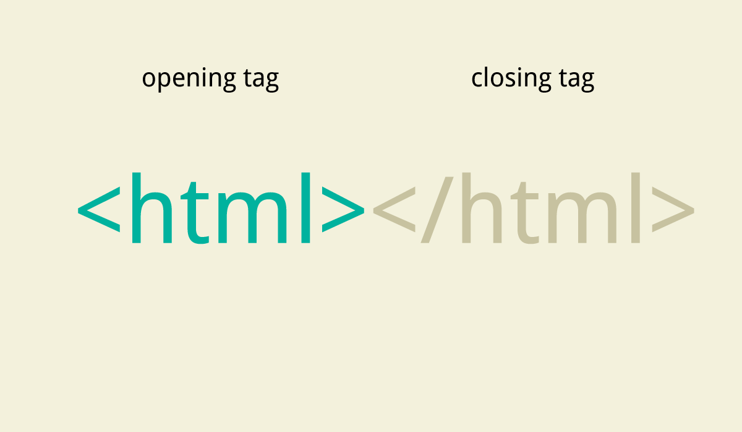
HTML елементи
html елемент =
отварящ таг + атрибути /не е задължително/ + затварящ таг

Slide 5

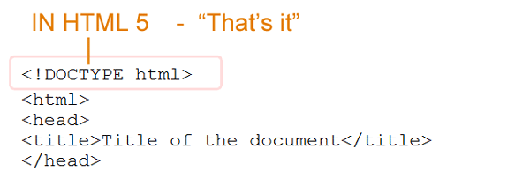
Основна структура на HTML документа
в НАЧАЛОТО преди всичко останало
декларация <!DOCTYPE> -
инструкция към web-браузъра, относно версията на HTML, използвана във документа.
Варианти на декларацията и повече информация
http://www.w3schools.com/tags/tag_doctype.asp

Slide 6
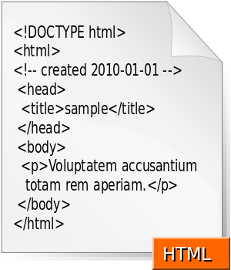
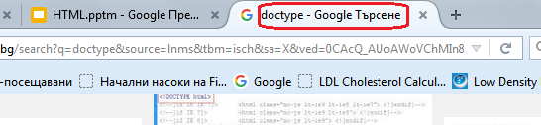
Основна структура на HTML документа 2
1. <html></html>
- отбелязваме началото и края на документа;
2. <head></head>
- информация НЕВИДИМА за потребителя - meta tags, style, link и др.;
тук е мястото и на
- <title></title> -
3. <body></body> - тук разполагаме всичко, което искаме да види потребителя в web страницата

Slide 7

Демо+задачи

Slide 8

Класификация на елементите
такива, които се състоят от отварящ и затварящ таг и атрибути
Атрибути – width, border, style и др.– вписват се в отварящия таг.
<div style="color:blue”> съдържание </div>
<h1> съдържание </h1>
<h2> съдържание </h2>
…
<p> съдържание </p>

Slide 9
Класификация на елементите 2
Атрибутите не са задължителни, но има изключения –
Елементи със задължителни атрибути
<img src="smiley.gif" alt="Smiley face" >
/по изключение img тага няма затварящ таг/
<a href="http://www.w3schools.com">Visit W3Schools.com!</a>

Slide 10
Класификация на HTML елементите 3
Блок/block/ елементи
следващия елемент застава на нов ред в web – страницата
всички <h1>, … до <h6>, <div>, <р> и др.
Inline елементи –
следващия елемент застава на същия ред <img>, <a>, <span> и др.

Slide 11

демо + задачи

Slide 12

Довършете задачите, които не успяхте в часа.
http://www.w3schools.com/html/html_intro.asp линка към задачите!!!
Code Academy - https://www.codecademy.com/learn/web
Много добър източник на инфо и упражнения.
Избери някои от упражненията за домашно ?!
и с HTML entities.
Допълнителни задачи

